Slide 1
Chapter 6
Django Framework

Slide 2
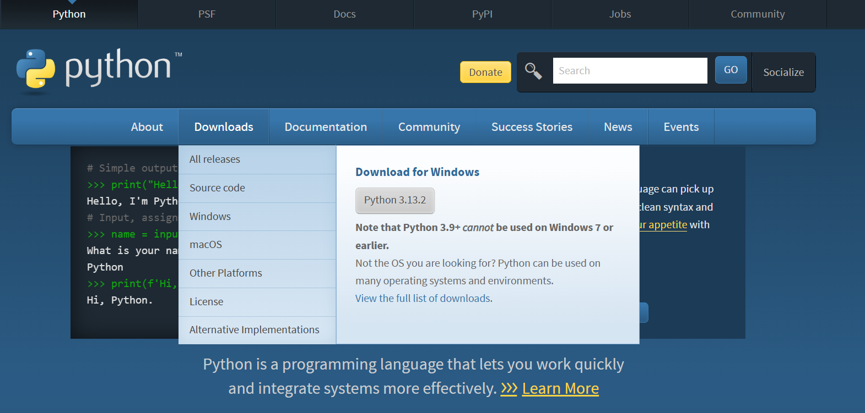
ติดตั้ง Python
ไปที่ https://www.python.org/

Slide 3
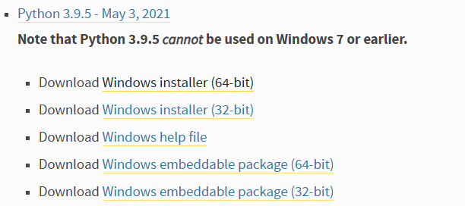
ติดตั้ง Python
ไปที่ https://www.python.org/

Slide 4
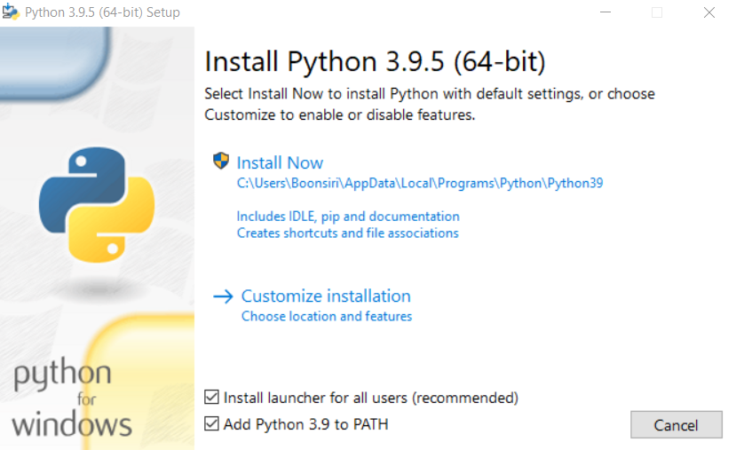
ติดตั้ง Python
ไปที่ https://www.python.org/

Slide 5
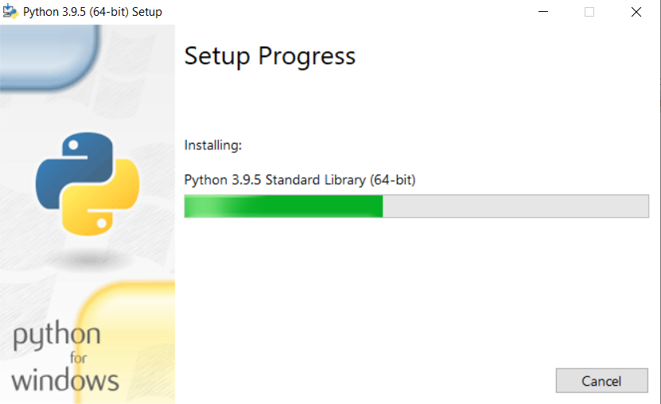
ติดตั้ง Python
ไปที่ https://www.python.org/

Slide 6
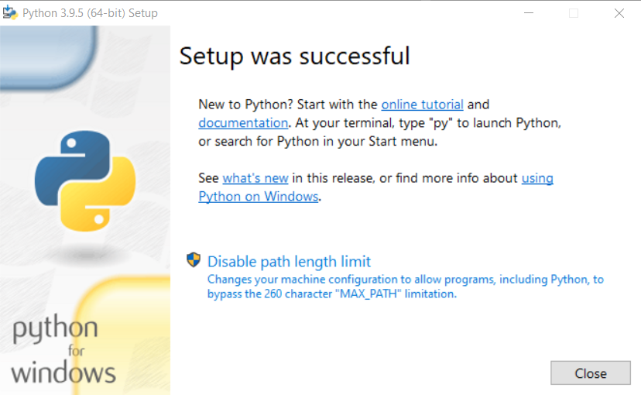
ติดตั้ง Python
ไปที่ https://www.python.org/

Slide 7
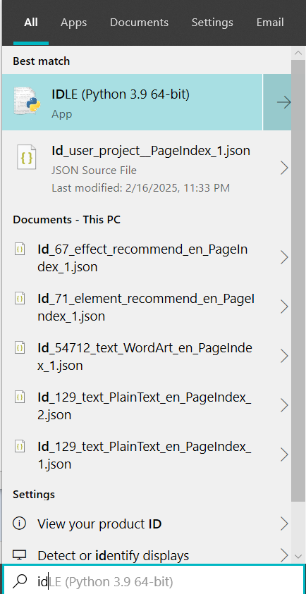
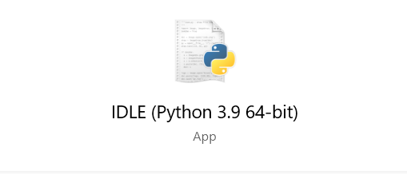
ติดตั้ง Python
ไปที่ https://www.python.org/

Slide 8
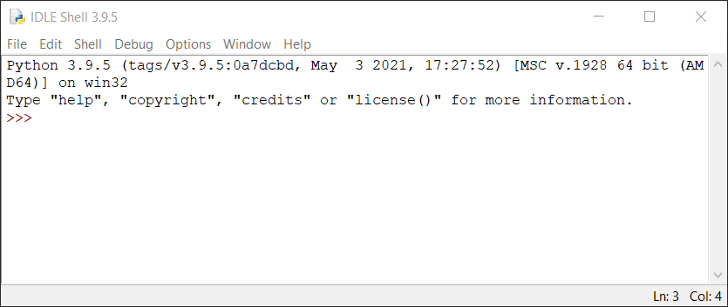
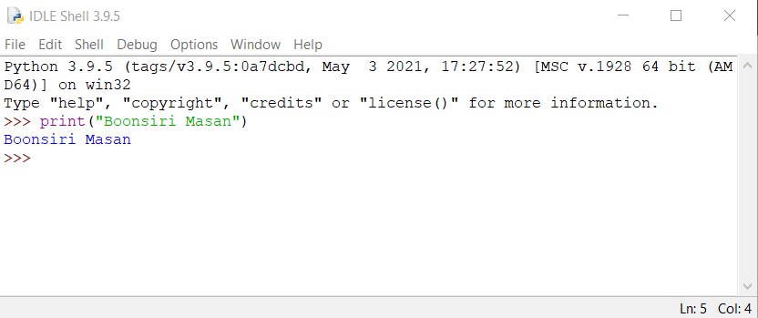
ติดตั้ง Python
ไปที่ https://www.python.org/
ทดสอบ

Slide 9
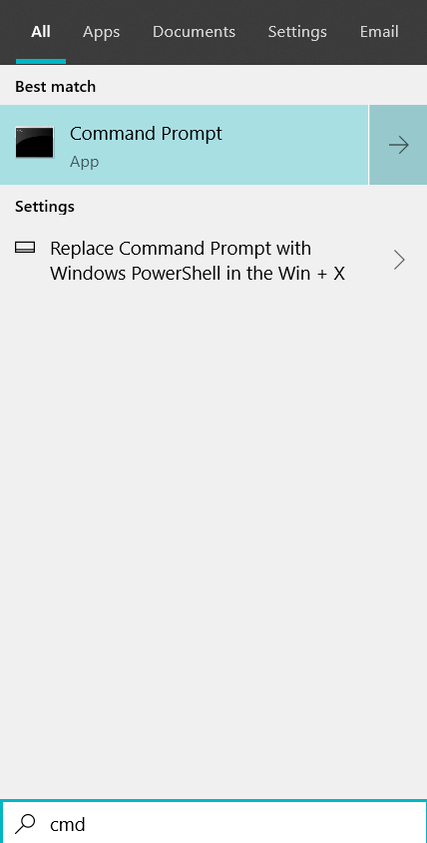
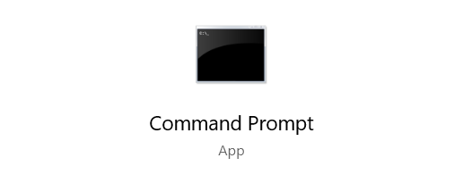
ติดตั้ง Python
ไปที่ https://www.python.org/

Slide 10
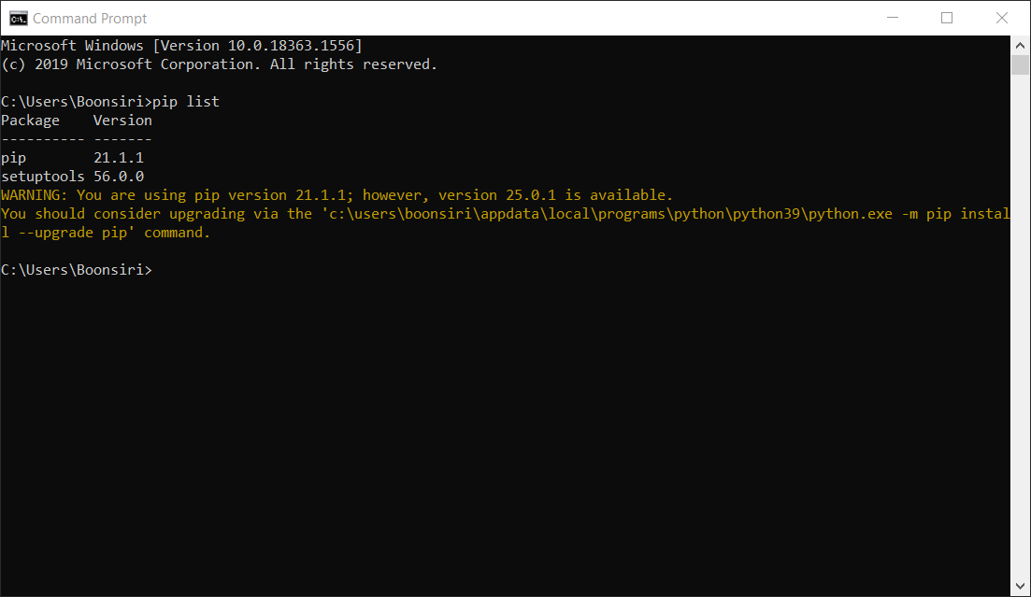
ติดตั้ง Python
พิมพ์คำสั่ง pip list เป็นคำสั่งที่ใช้แสดงรายการแพ็กเกจ (Libraries) ที่ติดตั้งใน Python ปัจจุบัน พร้อมกับเวอร์ชันของแต่ละแพ็กเกจ

Slide 11
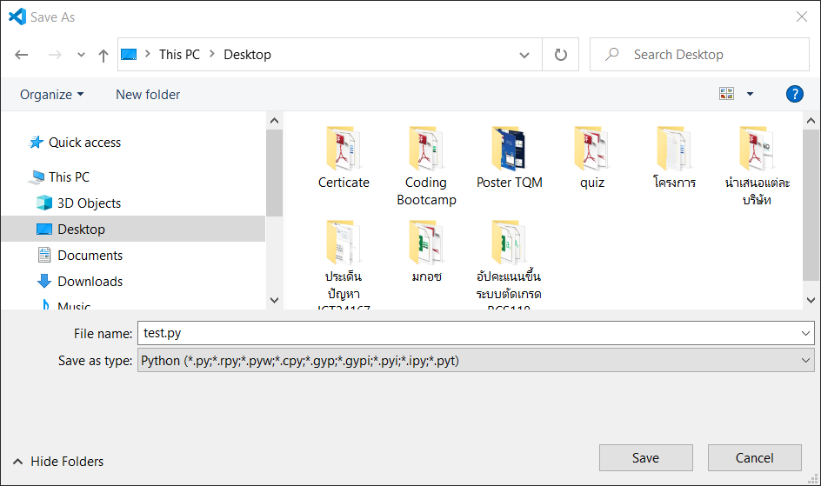
สร้างไฟล์
สร้างไฟล์ (New File) ตั้งชื่อ test นามสกุลไฟล์เป็น python

Slide 12
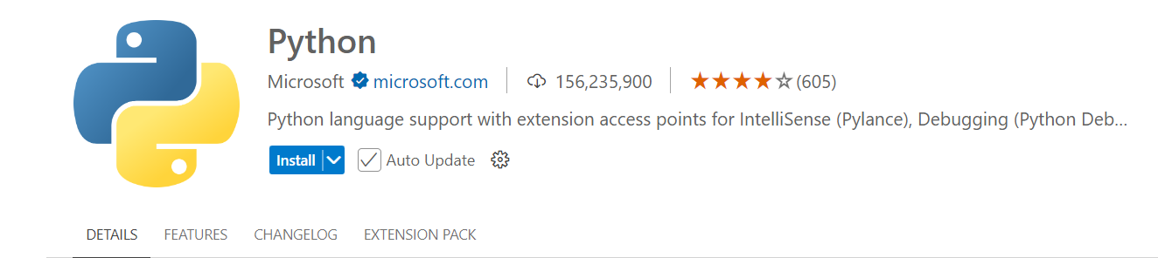
ติดตั้ง Extension

Slide 13
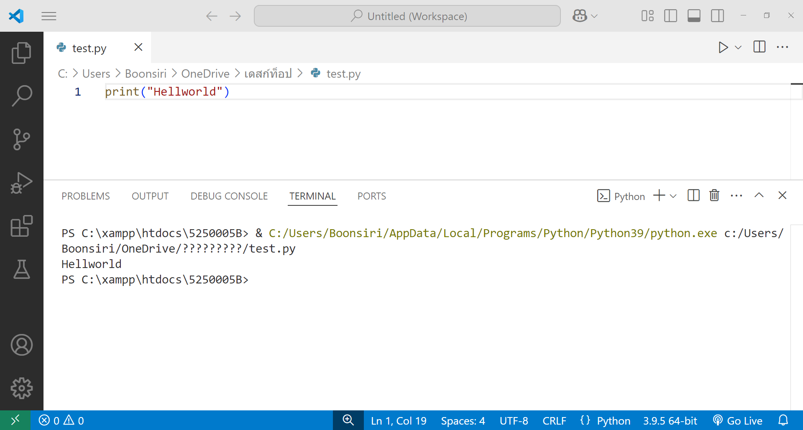
ทดสอบ Python
พิมพ์ print(“Helloword”)

Slide 14
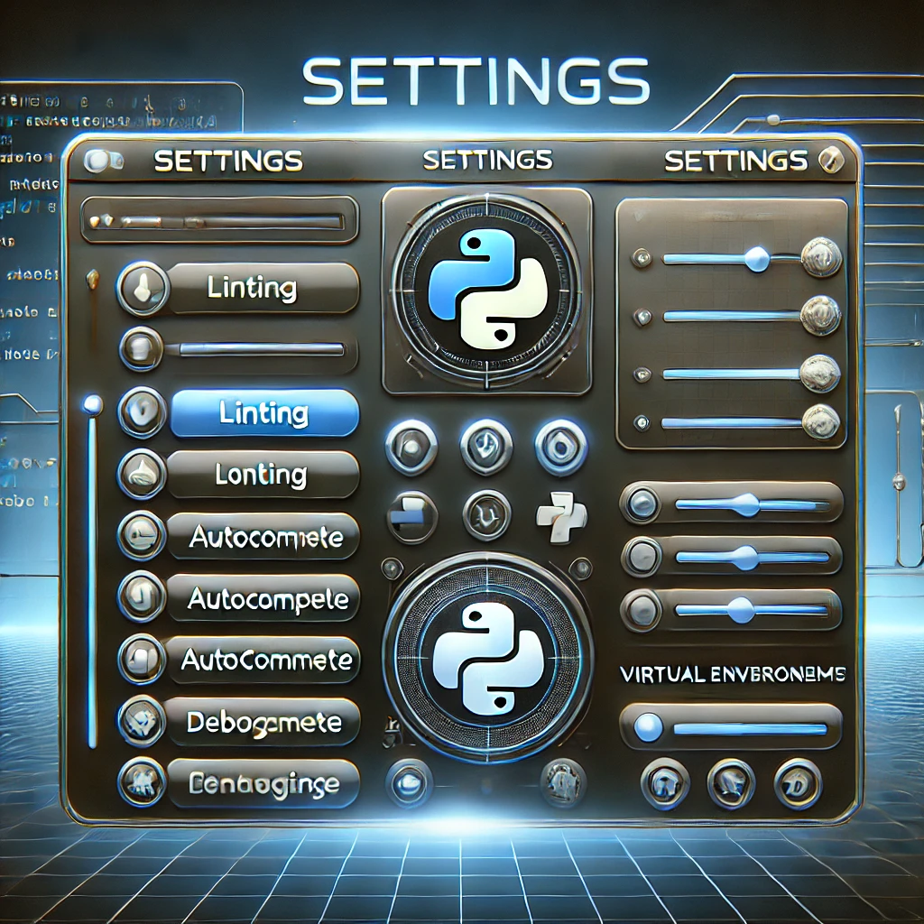
ติดตั้ง Extension

Slide 15
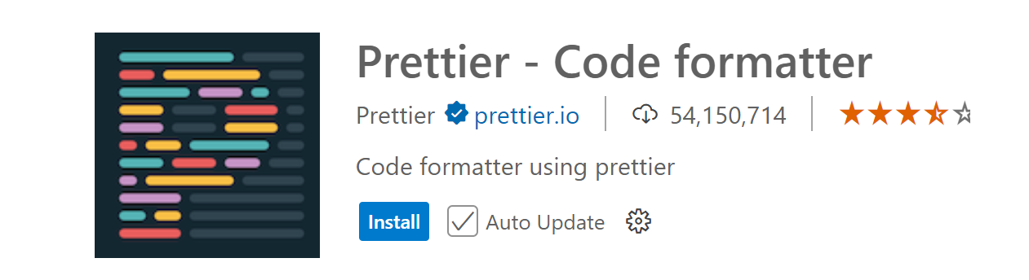
ติดตั้ง Extension
จัดรูปแบบโค้ดอัตโนมัติ (Auto Code Formatting)
รองรับภาษาหลายประเภท เช่น JavaScript, TypeScript, HTML, CSS, JSON

Slide 16

ติดตั้ง Terminal

Slide 17
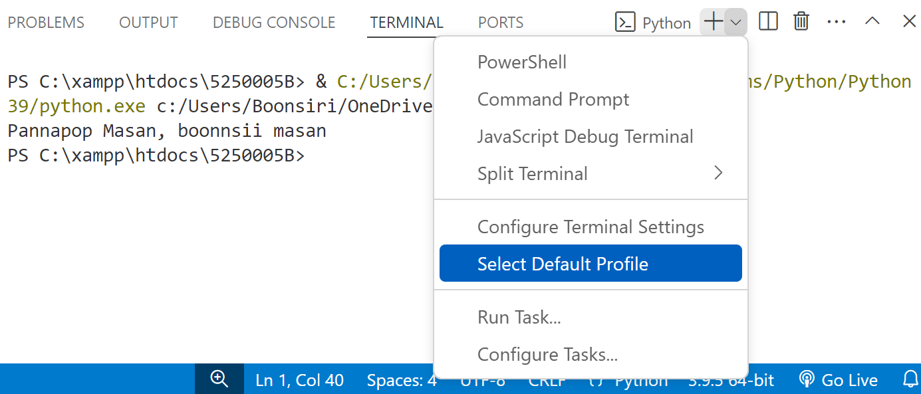
ตั้งค่า Terminal
การตั้งค่า Terminal ใน Visual Studio Code (VS Code) ซึ่งแสดงตัวเลือกต่าง ๆ สำหรับการใช้งาน Terminal

Slide 18
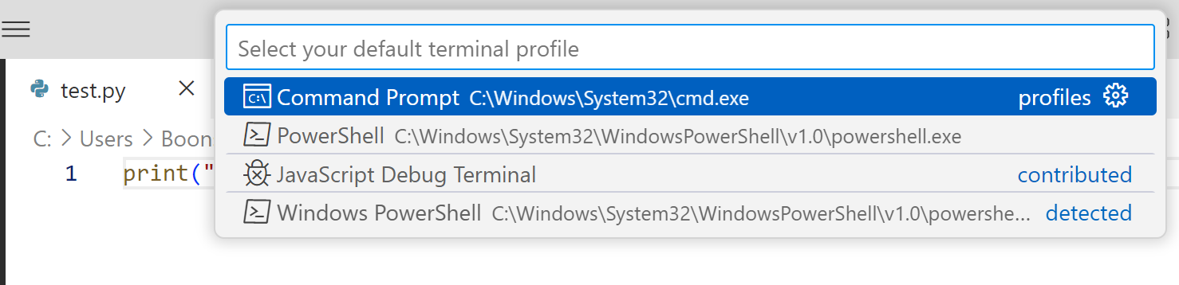
ตั้งค่า Terminal
เลือก Terminal ที่ต้องการใช้เป็นค่าเริ่มต้นในการรันโค้ดหรือคำสั่งต่างๆ
เลือก Command Prompt

Slide 19

ติดตั้ง

Slide 20
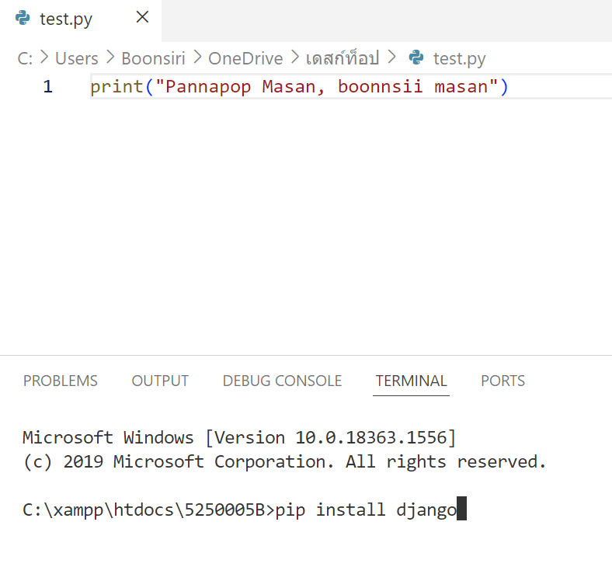
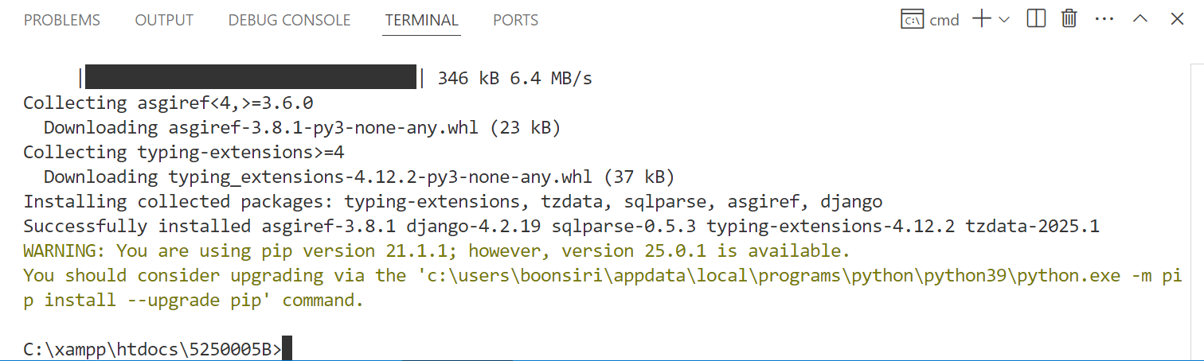
ติดตั้ง Django Framework
พิมพ์คำสั่งติดตั้ง pip install django
คำอธิบายคำสั่ง:
pip → เป็นตัวจัดการแพ็กเกจของ Python
install → คำสั่งสำหรับติดตั้งแพ็กเก
django → ชื่อแพ็กเกจที่ต้องการติดตั้ง

Slide 21
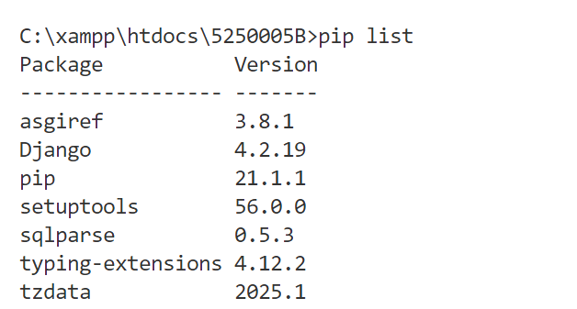
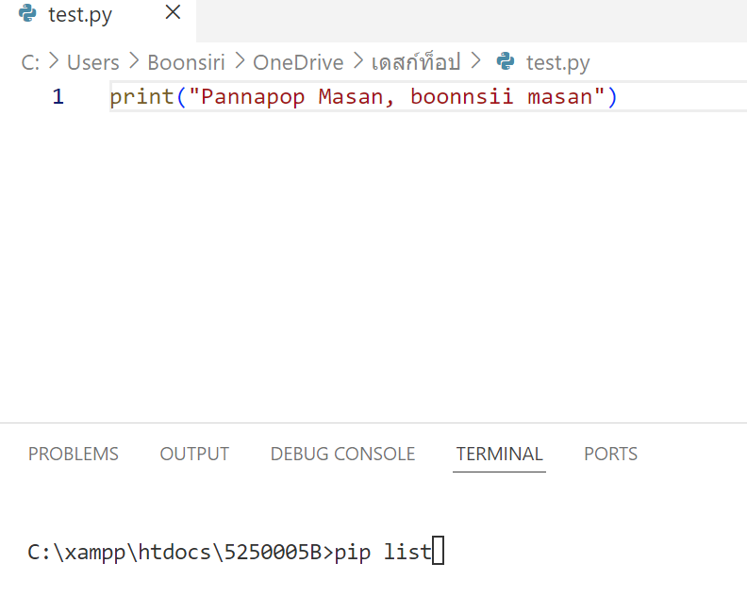
ทดสอบคำสั่ง
พิมพ์คำสั่งติดตั้ง cls เครียร์หน้าจอ
พิมพ์คำสั่ง pip list

Slide 22
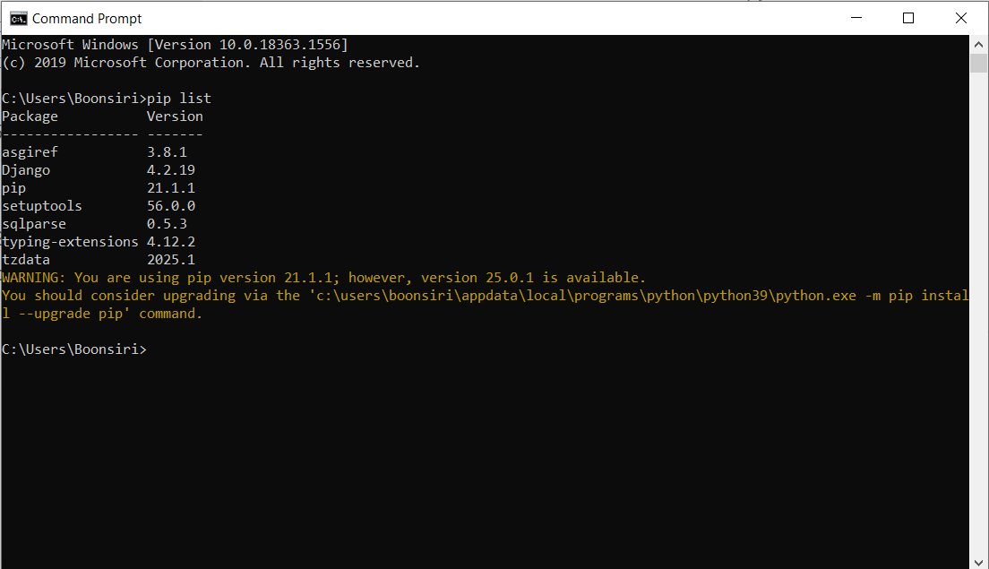
ทดสอบคำสั่ง
พิมพ์ cmd

Slide 23


